Slide 1
بسم الله الرحمن الرحیم
الکترونیک عمومی

Slide 2



دانشکده فنی حرفه ای دورود
نام استاد : سجاد خوانساری
رشته : برق صنعتی

Slide 3

جلسه اول جریان
جریان متناوب:یک جریان دوره ای می باشد (AC) که در زمان های یکسان موج تکرار می شود
شکل

Slide 4


انواع تعریف ها
فرکانس:تعداد نوسانات در واحد زمان را فرکانس گویند که با نماد f نشان داده و یکای ان هرتز(HZ)می باشد
نام دوم فرکانس:بسامد
زمان تناوب:مدت زمان یک نوسان کامل را گویند که یکای ان ثانیه و با Tنشان می دهند
سیکل:شکل موجی که در اثرگردش یک سیم پیچ در میدان مغناطیسی به وجود می اید که ایجاد یک موج سینوسی می کنند که به ان سیکل گویند ویا یک موج سینوسی کامل را سیکل گوئیم
سرعت زاویه ای:با امگا(w)نشان می دهند و نسبت
می باشد

Slide 5


انواع تعریف ها
دامنه:مقدار موج در هر لحظه از زمان را دامنه موج گوییم
دامنه ماکزیمم(پیک ماکزیمم):حداکثرولتاﮋ یا جریان سینوسی را در هر نیم سیکل دامنه ی ماکزیمم گویند

Slide 6


انواع تعریف ها
مقدارموثر:مقدار موثریک جریان یاولتاﮋ (ac)عبارتند از:مقدار جریان یا ولتاﮋی که در یک مدار اهمی همان مقدار گرما تولید می کند.یک جریان یا ولتاﮋ(dc)با همان مقدار دامنه تولید می کنند
فرمول ها
فرمول جریان موثر
Im:جریان ماکزیمم
فرمول ولتاج موثر
Vm:ولتاج ماکزیمم

Slide 7
نمودار هایacوdc
ac

Slide 8
نمودار
نمودار دی سی

Slide 9
نمودارهای جریان نمایی ومیرایی
جریان میرایی

Slide 10
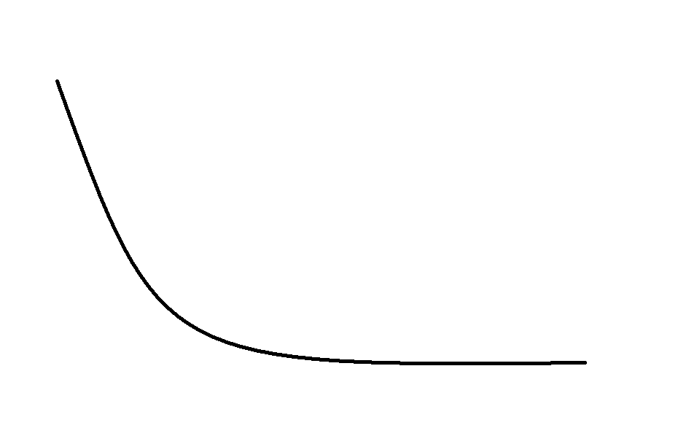
نمودار
جریان نمایی

Slide 11


انواع تعریف
مقدار متوسط:میانگین مقادیر موج سینوسی در یک نیم سیکل
فرمول:
فرمول جریان متوسط:
فرمول ولتاﮋمتوسط:
فاز:ارتباط مکانی یا زمانی بین دو یا چند موج هم فرکانس را گویند

Slide 12
نمودارهای فازو غیر هم فاز
نمودار هم فاز

Slide 13
نمودار
نمودار غیر هم فاز

Slide 14
جلسه دوم خازن
تعریف خازن:خازن وسیله ای دارای دو صفحه ی رساناکه با یک دی الکتریک از هم فاصله گرفته می باشند
نماد خازن:خازن را با علامت cنشان می دهند
یکا های خازن:یکای اصلی فاراد می باشد ولی از یکا های نانو فاراد-پیکو فاراد- میکرو فاراد-میلی فاراد استفاده می کنند
نام انگلیسی:(capacitance)

Slide 15

نماد خازن درمدار

Slide 16




انواع خازن
انواع خازن:1-سری2-موازی
سری:اگر خازن را به صورت پشت سر هم مانند شکل صفحه بعد ببندیم خازن سری می باشد
فرمول:
موازی:اگر خازن را به صورت موازی هم مانند شکل 2 صفحه بعد ببندیم خازن موازی می باشد
فرمول:

Slide 17


نمودار های سری و موازی
نمودارسری
سری

Slide 18
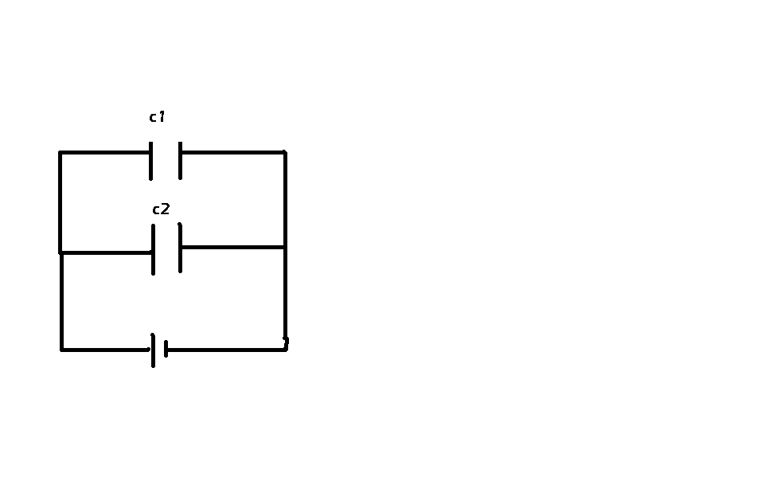
رسم خازن موازی

Slide 19
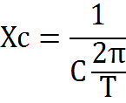


فرمول
فرمول مقاومت ظاهری(راکتانس):

Slide 20


نکته
نکته:باید بدانیم که درخازن ولتاﮋ نسبت به جریان 90 در جه عقب تر می باشد

Slide 21
جلسه سوم سلف
حالت های سلف در زمان صفر پس از وصل کلید:1-اگر در لحظه صفر بدون جریان اولیه باشد در زمانt=0از دید مدار یا دو پایانه aوbاتصال باز است2-در زمان بی نهایت سلف اتصال کوتاه می باشد
نماد سلف:سلف را با نماد(I) نشان می دهند
یکای سلف:یکای سلف هانری می باشد که ان را با نماد(H)نشان می دهند
نام انگلیسی:(Inductance)

Slide 22

انواع سلف
سلف سری:اگر سلف را به صورت پشت سر هم ببندیم(مانند خازن) سلف سری بدست می اید
فرمول:LT=L1+L2+…
سلف موازی: اگر سلف را به صورت موازی یکدیگر ببندیم سلف موازی بدست می اید
فرمول:
نکته:Tدر اینجا و در خازن ها به معنی کل میباشد

Slide 23



مقاومت ظاهری سلف
مقاومت ظاهری سلف(راکتانس سلف)
فرمول:

Slide 24
نکته
نکته:باید بدانیم که درسلف جریان نسبت به ولتاﮋ 90 درجه عقب تر است

Slide 25




مثال و روش حل فرمول های اموخته شده
مثال1)معادله زمانی دو کمیت جریان و ولتاﮋ به صورت مقابل می باشد جریان موثر و ولتاﮋموثر را بدست اورید
روش حل:ابتدا مشاهده می شود که مسئله چه چیزی به ما داده است و چه چیزی از ما می خواهد سپس اقدام به حل ان می کنیم
حل:با توجه به نکته بالا شروع به در اوردن داده های مسئله می کنیم که در اینجا با توجه به فرمول زیر داده ها را می نویسیم

Slide 26



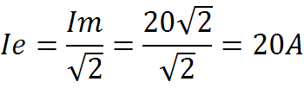
ادامه حل
در این فرمول نقطه بین vوiنشان دهنده ی کلمه یا می باشد
ادامه حل:سپس با کمک فرمول بالا متوجه می شویم که:
پس داریم:جریان موثر

Slide 27
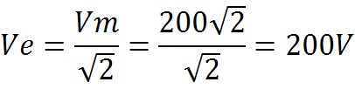
ادامه حل
پس برای بدست اوردن ولتاﮋموثرهمین کار را تکرار می کنیم پس داریم:
مسئله به پایان رسید

Slide 28




توان1 و انواع ان
انواع توان:1-توان جذب2-توان تولید
فرمول ها:
R:مقاومت
V:ولتاج
I:جریان

Slide 29
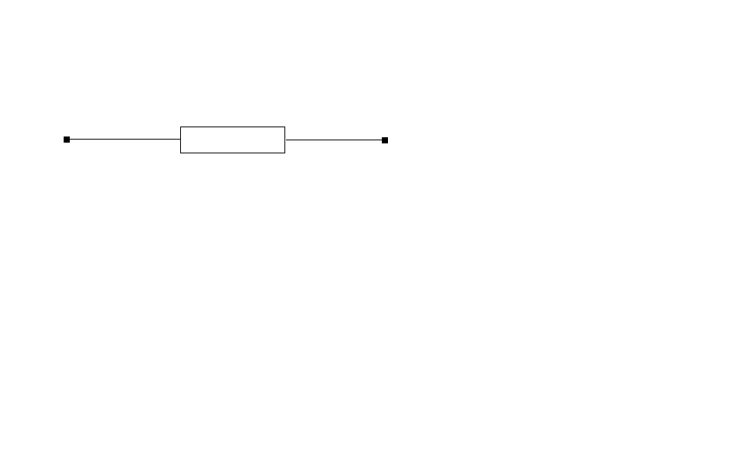


مثال شکلی توان

Slide 30
روش حل
حل ابتدا به شکل دقت می کنیم و جهت جریان را تشخیص می دهیم تا بفهمیم که جریان از سمت مثبت خارج می شود یا منفی سپس اقدام به حل می کنیم
در اینجا مشاهده می شود که جریان از سمت منفی خارج می شود وچون از سمت منفی خارج می شودپس یک منفی در پشت Vدر فرمول قرار می دهیم باید توجه داشت که اگر مسئله از ما توان جذب و تولید بخواهد از فرمول زیر استفاده می کنیم

Slide 31

ادامه حل
وچون بنا به نکته قبل جریان از سمت منفی است پس داریم:
پس توان جذب20-
توان تولید با تغیر علامت جذب برابربا20+
پایان مسئله

Slide 32




توان2وانواع ان
انواع توان:1-توان راکتیو(توان موثر)-توان مفید2-توان غیر راکتیو(توان غیرموثر)3-توان ظاهری
فرمول ها
فرمول توان راکتیو:
فرمول غیر راکتیو:
فرمول توان ظاهری:

Slide 33



رسم مثلث توان
رسم مثلث

Slide 34




مثال
معادله زمانی دو کمیت جریان و ولتاﮋبه صورت زیر می باشد
الف)جریات موثر و ولتاﮋموثر را بدست اورید؟
روش حل:ابتدا داده های مسئله را جدا می کنیم پس داریم

Slide 35
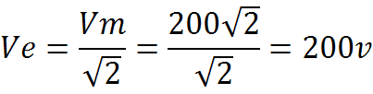
ادامه حل
پس با توجه به فرمول مقابل داریم
ب)توان راکتیو-غیر راکتیو-توان ظاهری را بدست اورید؟
روش حل:با توجه به فرمول های زیراقدام به بدست اوردن توان ها می کنیم

Slide 36





ادامه حل
پس داریم:
توان راکتیو:
توان غیر راکتیو:

Slide 37

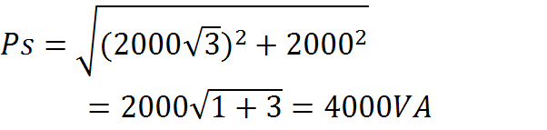
ادامه حل
توان ظاهری

Slide 38



ادامه حل
ج)مثلث توان را رسم کنید؟
پایان مسئله

Slide 39

نکته مهم
نکته این که باید بدانید ای است که اگر در مسئله دو عدد زاویه داده باشند برای بدست اوردن زاویه از فرمول زیر استفاده می کنیم

Slide 40







جلسه چهارم مدار هایRLسری
تعریف:اگر یک سلف را با یک مقاومت به طور سری ببندیم در این حالت مداری ساخته می شود به نام مدارRLسری
فرمول ها:
z=امپدانس
VR=ولتاﮋدو سرمقاومت
VL=ولتاﮋدو سر سلف

Slide 41


فرمول توان برایRLسری
فرمول ها

Slide 42

مثال
مداری مطابق مشخصات زیر می باشد و معادله ان V=50sin400tمی باشد
R=3
Xl=4
الف)امپدانس مدار
روش حل:ابتدا فرمول را نوشته و با توجه به داده های داده شده داریم

Slide 43



ادامه حل
ب)معادله جریان را بدست اورید
روش حل:در اینجا مشاهده می شود که معادله ولتاﮋرا به ما داده اند و از ما معادله جریان را می خواهند پس ما باید معادله ی زیر را بدست اوریم
پس تک تک چیز های خواسته شده درفرمول بالا را بدست می اوریم

Slide 44



ادامه حل
ادامه حل
پس داریم
پایان مسئله

Slide 45



مدار هایRLموازی
تعریف:اگر مقاومت را با یک سلف به طورموازی ببندیم مداری تشکیل می شود به نام مدارRLموازی
فرمول ها:

Slide 46




حل مثال
مثال)معادله ولتاﮋمدار الکتریکی به صورت زیر می باشد با توجه به داده ها به سوالات زیر پاسخ دهید؟
الف)مقاومت القایی سلف را بدست اورید؟
روش حل:با توجه به فرمول زیر مقاومت القایی را بدست می اوریم

Slide 47


ادامه حل
ب)معادله جریان هر یک از شاخه ها را بدست دهید
روش حل)چون سوال مر بوط به مدار موازی سلف و مقاومت است پس جریان هر یک از شاخه ها متفاوت می باشد پس نتیجه می گیریم بدست اوردن معادله جریان هر یک از شاخه ها با فرمول یکسان و روش حل متفاوت بدست می اید پس داریم

Slide 48




ادامه حل
پس هر یک ازچیز های خواسته شده در فرمول را بدست می اوریم

Slide 49




ادامه حل
نکته مهم:با توجه به نکته ای که در قسمت مقاومت القایی سلف گفته شد(در سلف جریان نسبت به ولتاﮋ0 9 درجه عقب تر است)پس ما زاویه را از 90 کم می کنیم
ج)جریان کل مدار را بدست اورید؟
روش حل:ما می توان جریان را از دو فرمول زیر بدست اوریم

Slide 50
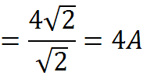
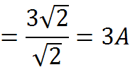
ادامه حل
پس از یکی از فرمول های صفحه قبل استفاده می کنیم پس داریم

Slide 51



ادامه حل
د)اندازه جریان را بدست اورید؟
روش حل:با توجه به فرمول زیر داریم
ه)امپدانس مدار را بدست اورید؟

Slide 52




جلسه پنجم مدارRCسری
تعریف:اگر یک مقاومت را با یک خازن به طور سری ببندیم مدارRCسری بدست می اید
فرمول های مدارRCسری:
نکته مهم:تفاوت توانPdدر مدار RCسری با مدارRLسری تنها منفی پشتVeمی باشد
مثال)بنا به اینکه مثال این بخش مانند مثال مدارRLسری می باشد پس مثالی زده نمی شود

Slide 53




مدارRCموازی
تعریف:اگر یک مقاومت را با یک خازن به طور موازی ببندیم مدارRCموازی به دست می اید
فرمول ها
نکته:اگر بخواهیم از فرمول دیگر توان (نوشته شده در صفحات قبل)استفاده کنیم درpdحتما باید منفی را لحاظ کنیم

Slide 54



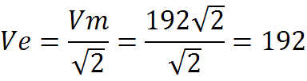
مثال
مثال)با توجه به معادله و مقادیر داده شده موارد زیر را بدست اورید؟
الف)جریان هر شاخه را بدست اورید؟
روش حل)با توجه به فرمول های اموخته شده در صفحات قبل داریم

Slide 55



ادامه حل
پس داریم

Slide 56


ادامه حل
ب)جریان کل مدار را بدست اورید؟
ج)امپدانس مدار را بدست اورید؟

Slide 57


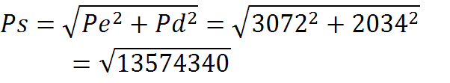
ادامه حل
د)توان ها را بدست اورید؟
پایان مسئله

Slide 58


فیزور
تعریف:به معنی بردار فاز می باشد و معادله ان از دکارتی به قطبی به صورت زیر می باشد
نکات مهم:aحقیقی می باشد و در مثال ها مقاومت را در ان قرار می دهیم می دهیم
Bموهومی بوده و در مثال ها خازن یا سلف را قرار می دهیم

Slide 59



فرمول های فیزور در حوزه فرکانس
در مقاومت:
سلف:
خازن:

Slide 60
نکات
نکته1:اگر دو موج سینوسی با دامنه مثبت و فرکانس یکسانی داشته باشیم می توان ان ها را با یکدیگر مقایسه کرد و میزان پیش فازی و پس فازی را نسبت به یکدیگر یافت
نکته2:فیزور هم اندازه وهم زاویه و هم فرکانس دارد
نکته3:در تبدیل مدار از حوزه زمان به حوزه فرکانس به جای مقاومت القاگر و خازن امپدانس مقاومت انها را جایگزین می کنیم
نکته4:ترکیب سری و موازی امپدانس مقاومت ها همانند سری و موازی مقاومت ها می باشد

Slide 61
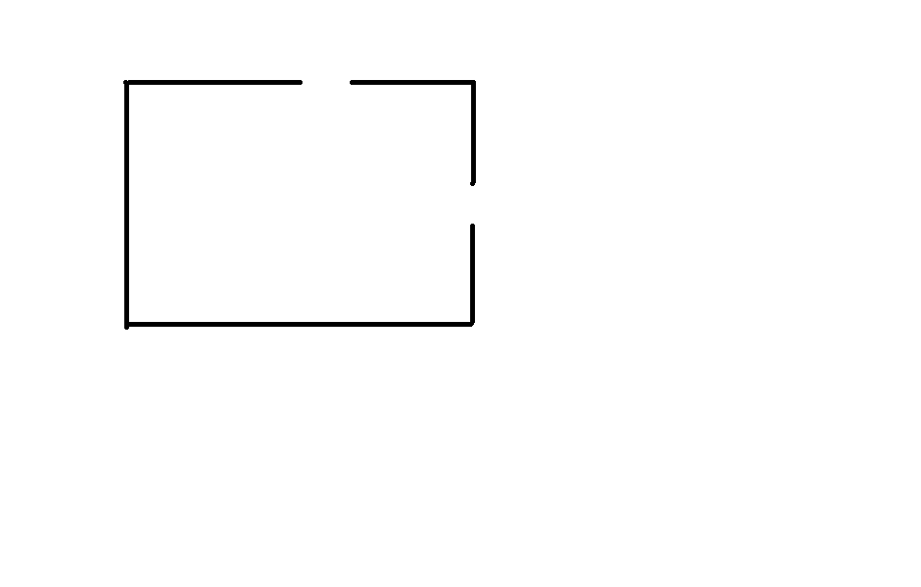


مثال

Slide 62




مثال
مثال)در مدارشکل صفحه قبل مطلوب است محاسبه جریان و ولتاﮋ دو سر تک تک عناصر
روش حل:با توجه به فرمول زیر تک تک مقدار خواسته شده را بدست می اوریم
ادامه حل:در اینجا میباشدونماد به معنی صفر درجه می باشد.توجه در اینجاچون درفرمول زاویه صفر می باشدپس

Slide 63




ادامه حل
پس داریم
پس در اینجاVmبدست امد
در قدم بعدی مقدارzرابدست می اوریم پس داریم
پس مقدار Zرا در فرمول بالا می گذاریم

Slide 64



ادامه حل
در قدم بعدی زاویه zبه همراه اندازه ان بدست اورده و در فرمول قرار می دهیم
پس داریم

Slide 65

ادامه حل
در صفحه ی قبل ما جریان را بدست اوردیم حال اقدام به بدست اوردن ولتاﮋ دو سر مقاومت و سلف می کنیم
با توجه به فرمول داریم
بعد از بدست اوردن ولتاﮋمقاومت ولتاﮋسلف را بدست می اوریم
نکته:در اینجا مشاهده می شود که یک 90 درجه اضافه شده بنا به نکات قبل چون ولتاﮋسلف است پس یک90درجه اضافه می کنیم حال اگر خازن بود یک90-اضافه می کردیم

Slide 66



مثال2

Slide 67





ادامه
در مدار شکل قبل جریان و ولتاﮋ
دو سر عناصر را بدست اورید؟
مانند مثال قبلی داریم
در اینجا چون هم سلف و هم خازن داریم به جای zاز عبارت نوشته شده استفاده می کنیم

Slide 68

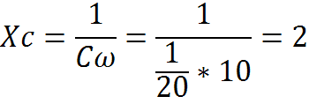


ادامه حل
پس داریم
و در فرمول قرار می دهیم

Slide 69


ادامه حل
دوباره اقدام به بدست اوردن اندازه و زاویه می کنیم
پس داریم

Slide 70





ادامه حل
سپس اقدام به بدست اوردن ولتاﮋ
می کنیم
نکته مهم:در بدست اوردن ولتاج در بالازاویه ها با هم جمع یا تفریق وضرایب با هم ضرب یا تقسیم می شوند
پایان مسئله

Slide 71




جلسه ششم فیلتر ها(صافی)
تعریف:اصطلاحی در مدار الکتریکی است که به صورت صافی می باشد و مانع عبوریک فرکانس خاص و یا مجموعه ای از فرکانس ها می باشد و در عوض فرکانس های خاصی را عبور می دهد
انواع فیلترها:1)فیلتر پایین گذر:نوعی فیلتر است که امواج تا فرکانس خاصی را عبور می دهد و از ان فرکانس به بعد مانع عبور امواج می شود

Slide 72
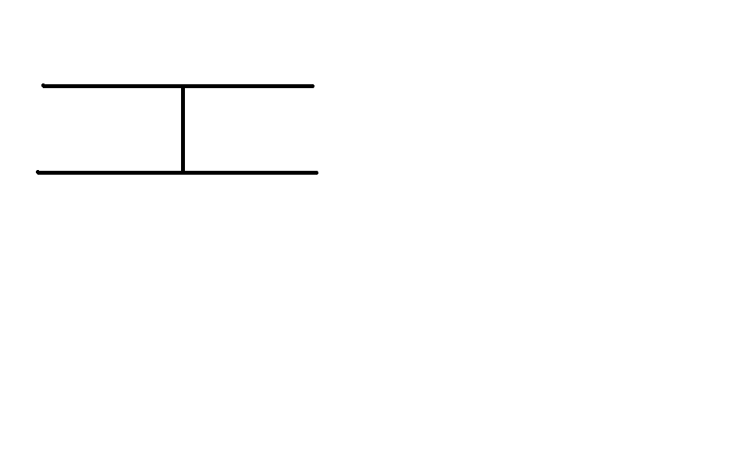



فرمول ونمودار ها

Slide 73


فرمول
فرمول شکل صفحه قبل

Slide 74




نمودار
نمودار

Slide 75
توضیح
توضیح:هنگامی که فرکانس زیاد شود امگا زیاد می شودومقاومت خازن کم می شود در نتیجه ولتاﮋخروجی کم می شود به نحوی که به 0.7ولتاﮋورودی می رسد این فرکانس-فرکانس قطع گویند از فرکانس قطع به بعد با افزایش فرکانس مطابق نمودار ولتاﮋ کم می شودو به صفر می رسد که فیلتر پایین گذر فرکانس ازfc(قطع)تا صفر را عبور می دهد که به ان باند عبور می گویند ازfcبه بعد دامنه موج خروجی به شدت کاهش می یابد که به ان باند توقف گویند

Slide 76




مثال
مثال)فرکانس قطع پایین گذر و را بدست اورید؟
پایان مسئله
2)فیلتر بالا گذر:در فیلتر بالا گذر برعکس فیلتر پایین گذر از فرکانس صفر تا فرکانس قطع امواج عبور نمی کنند و از فرکانس قطع به بعد عبور امواج را داریم

Slide 77
فرمول و نمودار ها
نمودار ها

Slide 78



فرمول ها
فرمول ها
نکته:در فیلتر بالا گذر زمانی موج عبور داده می شود که فرکانس های ان از فرکانس قطع بیشتر باشد

Slide 79



مثال
مثال)یک تقویت کننده صوتی دارای مقاومت ورودی KH12 میباشد ظرفیت خازن را بدست اورید؟(f=20HZ)
پایان مسئله

Slide 80
جلسه هفتم ادامه فیلترها
3)فیلتر میان گذر:به فیلتری گفته می شود که از فرکانس معین دیگری را به امواج اجازه عبور داده می شود وخارج از این محدوده مانع عبور امواج می شود
نکته:در الکترونیک از مدار های سری یا موازی جهت ایجاد فیلتر میان گذر استفاده می شود و بین f1وf2امواج عبور می کند
نمودار در صفحه بعد

Slide 81




نمودار
نمودار میان گذر

Slide 82
فیلترمیان نگذرونمودار ان
4)فیلترمیان نگذر:به فیلتری گفته می شود که از فرکانس خاصی تا فرکانس معین دیگری به امواج اجازه عبور داده نمی شود و خارج از این محدوده اجازه عبور داده می شود

Slide 83

فیلترو اجسام
5)فیلتر ناچ(notch):فیلتری است که به همه ی امواج به جزء فرکانس خاصی اجازه عبور می دهد و یک نوع فیلتر از نوع میان نگذر است بنابراین به ان فیلتر تله نیز گویند
تقسیم بندی اجسام:اجسام به سه دسته تقسیم می شوند:1-رسانا(طلا-پلاتین-نقره-مس-المینیوم-اهن)2-نارسانا(چوب-پلاستیک)3-نیم رسانا(سیلسیوم(دیود))
رسانا:همه الکترون های مدار خارجی ازادانه حرکت می کنند و در رسانش شرکت می کنند و به صورت کاتوره ای می باشد و تجمع بار در اثر مالش در یک مکان صورت نمی گیرد و چگالی ان الکترون بر متر مکعب می باشد

Slide 84


اجسام
نیم رسانا:بین فلز ها و عایق ها قرار دارند در بعضی شرایط از خود خاصیت رسانندگی نشان می دهند و در بعضی شرایط خاصیت نارسانایی تنها الکترون ها حامل بار نیستند حفره ها هم حامل بار هستند و چگالی سطحی ان
نارسانا:مقدار الکترون ازاد ان ها بسار کم است هنگامی که مالش داده شود تجمع بار در یک مکان است شارش بار انجام نمی شود و چگالی سطحی ان

Slide 85



تراز
تراز های انرﮋی:الکترون در جسم جامد تشکیل نوار هایی می دهند که هر نوار شامل تعداد بسیاری تراز های گسسته است که به هم بسیار نزدیک می باشند در مبحث نیم رسانا ها بالاترین نوار نوار پر را نوار ظرفیت و پایین ترین نوار خالی را نوار رسانش گویند و به فاصله بین این دو نوار گاف انرﮋی (ناحیه تهی-نوار هدایت-ناحیه ممنوع)می گویند و در این ناحیه هیچ تراز انرﮋی موجود نیست.
نکته:مقدار گاف انرﮋی نقش تعیین کننده در خواص نیم رسانا ها را دارد

Slide 86
جلسه هشتم نیم رسانا
انواع نیم رسانا:1-ذاتی2-غیر ذاتی
نیم رسانا ذاتی:گاف انرﮋی که بین نوار رسانش و نوار ظرفیت است بسیار کوچک است و با کوچکترین دمایی حتی دمای اتاق الکترون ها از نوار ظرفیت به نوار رسانش وارد می شود
نیم رسانا غیر ذاتی:در این نوع نیم رسانا اندازه گاف انرﮋی با افزودن ناخالصی ها کنترل می شود که این فرایندتقویت نامیده می شوند

Slide 87
توضیح نیم رساناها
نیم رسانا نوعN :اگر یک نا خالصی جزئی از یک عنصر پنج ظرفیتی مثلا فسفر وارو بلورسیلسیوم گرددو ساختار مولکولی همانند شکل زیر خواهد داشت .چهار الکترون اتم فسفر با چهار اتم سیلسیوم یا ﮋرمانیوم مجاور خود تشکیل پیوند کووالانسی می دهد و یک الکترون در اتم فسفر با قی می ماند که در هیچ پیوند کووالانسی شرکت نمی کند (الکترون ازاد)با اتصال یک باطری در دو سر این بلور و اعمال انرﮋی از طریق این باطری این الکترون ازاد از اتم فسفر ازاد می شود و به سمت قطب مثبت حرکت می کند به این نوع نیم رسانا نوع Nگویند
نکته:در این نوع نیم رسانا ها الکترون حامل اکثریت و حفره ها حامل اقلیت است و به فسفر نا خالصی دهنده گویند.

Slide 88
شکل نیم رسانا نوع N
شکل

Slide 89
نیم رسانا نوع P
نیم رسانا نوعP:در این حالت از یک عنصر سه ظرفیتی نظیر بور یا المینیوم استفاده می کنیم پس فقط با سه اتم سیلسیوم یا ﮋرمانیوم همسایه می شود و پیوندچهارم سیلسیوم ازاد است در نتیجه یک الکترون می تواند اتم سیلسیوم را ترک کند والکترونی که خارج می شود جایش حفره می ماند این حفره به دنبال الکترون برای تکمیل پیوند کووالانسی می گردد با متصل کردن به منبع تغذیه و افزایش ولتاﮋ ان الکترون ما در منبع تغذیه به درون این حفره ها رفته و حفره ها در این ساختار جابه جا می شود در این حالت جریان برقرار می شود و حفره ها حامل اکثریت و الکترون ها حامل اقلیت هستند و ناخالصی بورپذیرنده می باشد این نوع نیم هادی نوع Pاست چون پذیرنده الکترون است

Slide 90
شکل نوع P
شکل

Slide 91

جلسه نهم دیود
تعریف:از اتصال دو نیم هادی نوع NوPبه وجود می اید و با حروف Dنشان می دهند.دیودها جریان الکتریکی را از یک طرف از خود عبور می دهند وازجهت دیگردر مقابل عبورجریان از خود مقاومت بالایی نشان می دهد به دیود دریچه نیز می گویند
شکل ونمودار

Slide 92

دیود
ادامه تعریف :ازنظر الکتریکی یک دیود هنگام عبورجریان از خود ممکن می سازد که با برقرار کردن ولتاﮋدرراستا قطر مثبت باطری به اند وقطر منفی باطری به کاتد وصل شود در همان ابتدا که ولتاﮋی که باعث می شود تا دیود شروع به هدایت جریان الکتریکی نماید ولتاﮋاستانه نامیده می شود که حدود0.6و0.7می یاشد و با نشان داده می شود.در نزدیکی مرز پیوند الکترون های ازاد نیم هادیNبه درون حفره های نیم هادی Pنفوذ می کند بنابراین ناحیه ای تشکیل می شود که در ان هیچ حامل باری وجود ندارد و این ناحیه همان ناحیه تهی است
نکته:Nدهنده الکترون است وpپذیرنده الکترون است

Slide 93
پیش ولت دادن دیود
پیش ولت دادن دیود:وصل کردن ولتاﮋبه دیود را بایاس کردن دیودگویند
الف)پیش ولت مخالف (بایاس معکوس):وقتی که ولتاﮋ معکوس به دیود متصل کنیم یعنی قطب مثبت باطری به نیم هادی نوعNوصل شود وقطب منفی باطری به نیم هادی نوعPوصل شود جریانی از دیود عبور نمی کند مگر جریان بسیار کمی که به ان جریان نشتی که در حدود چند میکرو امپر یا حتی کمتر است می باشد و در بیشتر مواقع صرف نظر می شود وتاثیری در عنصر های دیگر مدار نمی گذارد

Slide 94


شکل
شکل

Slide 95
ادامه تعریف
ادامه تعریف:هنگامی که اختلاف پتانسیل وصل شود در این حالت حفره ها میل دارند به سمت چپ حرکت کنند والکترون ها به سمت راست کشیده شوند پس پهنای باند باز تر می شود و وقتی الکترون ها و حفره ها متوقف شدند دیگر جریانی نداریم و جریان خیلی ضعیفی اگر باشد همان جریان نشتی یا جریان اشباهی معکوس جریان است که ازPبهNاست وما خلاف جهت ان را در نظر می گیریم
نکته:با توجه به جهت میدان بار های مثبت حفره ها از چپ به راست نمی توانند بیایند و الکترون ها هماز سمت راست به چپ نمی توانند شارش کنند

Slide 96
ادامه
خلاصه:1-در پیش ولت مخالف پتانسیل کاتد از پتانسیل اند بالاتر است2-پهنای ناحیه تهی وسیع تر می شود3-جریان از دیود عبور نمی کند4-فقط یک جریان از جهت مخالف که جریان اشباهی معکوس عبور می کند
نکته:هر دیود یک استانه برای حداکثر ولتاﮋ معکوس دارد که اگر ولتاﮋ معکوس بیش از ان شود دیود می سوزد که جریان در جهت معکوس نیز عبور می دهد که به ان استانه شکست گویند

Slide 97
جلسه دهم پیش ولت موافق
ب)پیش ولت موافق(بایاس موافق-بایاس مستقیم):اگرP رابه قطب مثبت وnرا به قطب منفی باطری وصل کنیم حفره ها از سمت چپ به راست می روند یعنی حفره ها به سمت قطب منفی پیش می رود و الکترون ها به سمتراست یعنی قطب مثبت باطری حرکت می کند هر چه ولتاﮋ را افزایش دهیم ناحیه تهی کوچکتر می شود و به نقطه ای می رسیم که در این نقطه ناحیه تهی کاملا از بین می رود این نقطه همان ولتا ﮋاستانه هدایت است و که با گذشت از ولتاﮋ استانه از دیود جریان عبور می کند
نکته:مثبت بودن اند به خاطر حفره است که اکثریت می باشد و منفی بودن کاتد به خاطر اکثریت الکترون می باشد

Slide 98
شکل
شکل

Slide 99
خلاصه ونکته
خلاصه:1-پتانسیل کاتد کمتر از پتانسیل اند است2-پهنای ناحیه تهی کمتر می شود3-جریان از دیود عبور می کند
نکته1:در پیش ولت موافق از دیود جریان عبور می کند و در پیش ولت مخالف جریان از دیود تقریبا عبور نمی کند
نکته2:از دیود به عنوان یکسو کننده می توان استفاده کرد و هم چنین به عنوان کلید می توان استفاده کرد که در پیش ولت مخالف کلید باز است و در پیش ولت موافق کلید بسته است
نکته3:دیود در پیش ولت موافق گرم تر شده و مقاومت ان کم می شود(چون نیم رساناست)که می توان ان را با اهم متر اندازه گیری کرد

Slide 100


نکته
نکته:در بایاس مستقیم یعنی دیود روشن است و جریان از ان عبور می کند
نکته2:دیود در بایاس مخالف (معکوس) یعنی دیود خاموش است وجریان از ان عبور نمی کند

Slide 101
جلسه یازدهم انواع دیود
انواع دیود:1-دیود اتصال نقطه ای2-دیود زنر3-دیود نور دهنده4-دیود خازنی(واراکتور)5-فتودیود
1-دیوداتصال نقطه ای:دیود های معمولی در بایاس معکوس ایجاد ظرفیت خازنی پیکو فاراد می کنند اگر بخواهیم درفرکانس های بالا از این دیودبکار ببریم چون در فرکانس بالا مقاومت کم می شود برای جلو گیری از این کار از این دیود استفاده می کنیم
2-دیودزنر:یک دیود معمولی است که از دو نیم هادی NوPساخته می شود اگر در بایاس معکوس اتصال دهیم وولتاﮋ معکوس را زیاد کنیم در یک ولتاﮋخاص دیود در بایاس معکوس نیز شروع به هدایت می کند و ولتاﮋ زنری ولتاﮋی است که دیود زنر به ازای ان در بایاس معکوس هادی می شود

Slide 102



نمودار دیود زنری
نمودار

Slide 103



ادامه دیود
شرایط قرار گرفتن دیود زنر در ناحیه ی زنری: 1-دیود زنر دارای بایاس معکوس می باشد 2-اختلاف این دو ولتا ﮋحداقل به اندازه باشد3-شدت جریان زنر برای درصورتی که این شرایط برای دیود زنر برقرار باشد می توان ان را معادل یک باطری در نظر گرفت
3-دیود نور دهنده(LED):از دو نیم هادی PوNتشکیل شده هرگاه این دیود در بایاس مستقیم باشد و شدت جریان به اندازه کافی باشد از خود نور تولید می کند نور تولید شده در محل اتصال دو نیم هادی تشکیل می شود نور تولیدی بستگی به جنس به کار برده شده در نیم هادی دارد

Slide 104
ادامه دیود
ویﮋگی لامپ LED:توان کم-جریان چند میلی امپر با نورقابل رویت(کم)-کوچک بودن لامپ-قطع و وصل سریع نور-تلفات حرارتی کم-عمر بالا-محکم بودن
4-دیود خازنی(واراکتور):از دو نیم هادی نوعPوNتشکیل می شود دیود خازنی در واقع دیود ی است که به جای خازن به کار می رود و مقدار ظرفیت ان با ولتاﮋدو سر ان رابطه عکس دارد
5-فتو دیود:این دیود از دو نیم هادی نوعPوNتشکیل شده با این تفاوت که محل پیوندPوNجهت تابانیدن نور به ان از مواد پلاستیکی زیاد پوشیده نمی باشد بلکه توسط شیشه یا پلاستیک شفاف پوشیده می شود تا نور بتواند به اسانی به ان بتابد.روی حداکثر فتو دیود هایک لنز

Slide 105



ادامه دیود
بسیار کوچک نصب می شود تا بتواند نور تابانیده شده را به ان متمرکز کرده و به محل پیوند برساند
نکته:در نیم رسانا نوعNPNوPNPهم الکترون و هم حفره حرکت می کند

Slide 106








مثال
مثال)در مدار شکل زیر مقدار ولتاﮋخروجی را بدست اورید؟

Slide 107




ادامه حل
حل:ابتدا ما به جای دیود در مدار از شکل زیر استفاده می کنیم
سپس اقدام به حل می کنیم.ابتدا با توجه به جهت جریان که از مثبت است یک KVLمی زنیم تا جریان را محاسبه کنیم
پس ولتاﮋخروجی برابرست با

Slide 108

پایان
پایان جزوه درسی

Slide 109
نمونه سوالات امتحان درس الکترونیک عمومی
الکترونیک عمومی ۱
امتحان ترم اول فقط سوالات تشریحی
۱-در یک ترانسفومارتور تعداد دور اولیه ۱۰۰۰دور و ثانویه ۵۰۰ دور است. اگر ولتاژ ثانویه ۱۲ ولت باشد مطلوب است:
الف) نسبت دور ترانس
ب)ولتاژ اولیه ترانس
۲-ارایش الکترونی اتمهای زیر را رسم کنید.
Rb₃₇
K₁₉

Slide 110
نمونه سوالات امتحان درس الکترونیک عمومی
۳-اصطلاحات زیر را تعریف کنید.
الف)لایه والانس
ب)الکترون آزاد
ج)حفره
د)LDR
۴-باند های انرژی تقریبی هادی ها,نیمه هادی هاو عایق ها را رسم کنید.
۵-ساختمان ,نماد فنی و منحنی مشخصه دیود در بایاس مستقیم و معکوس را رسم کنید.
۶-مقادیر حد در دیود را نام ببرید.

Slide 111
نمونه سوالات امتحان درس الکترونیک عمومی
۷-نماد فنی,نحوه بایاس وجنس دیود های زیر را بنویسید.
الف)دیود زنر
ب)LED
ج)فتودیود
د)دیود خازنی
۸-مدار یکسوساز تمام موج پل دیود و شکل موج های ورودی و خروجی ان را رسم کنید.
۹-مدار چهار برابر کننده ولتاژ را رسم کرده و اصول کار آن را توضیح دهید.
۱۰-با توجه به نام دیود جنس و نوع دیود را مشخص کنید.
الف)BY127
ب)AA116
ج)BA316

Slide 112
نمونه سوالات امتحان درس الکترونیک عمومی
۱۱-پدیده شکست بهمنی در دیود زنر را توضیح دهید.
۱۲-مقاومت استاتیک و دینامیک دیود را تعریف کنید.
۱۳-منظور از الکترون ازاد و حفره در کریستال نیمه هادی چیست؟
۱۴-طرز تشکیل نیمه هادی نوع N را بارسم شکل بیان کنید.
۱۵-تاثیر دما بر جریان اشباع معکوس دیود را بیان کنید.
۱۶-منحنی تقریبی ظرفیت خازن نسبت به ولتاژ معکوس در دیود خازنی را رسم کنید.

